Slide 1
Annelida

Slide 2
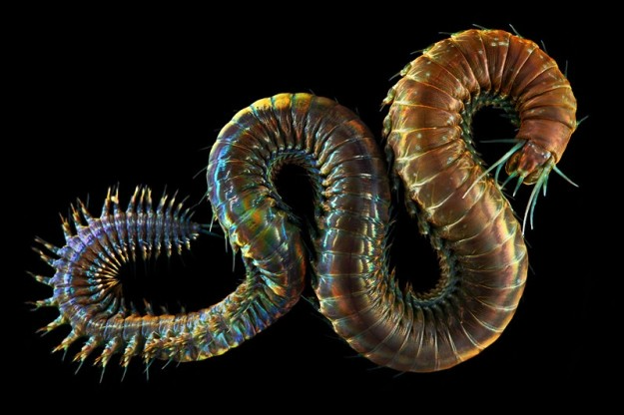
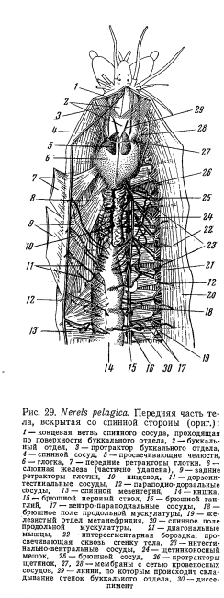
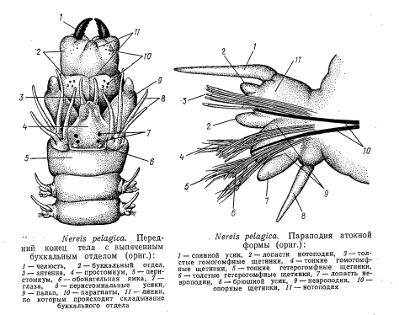
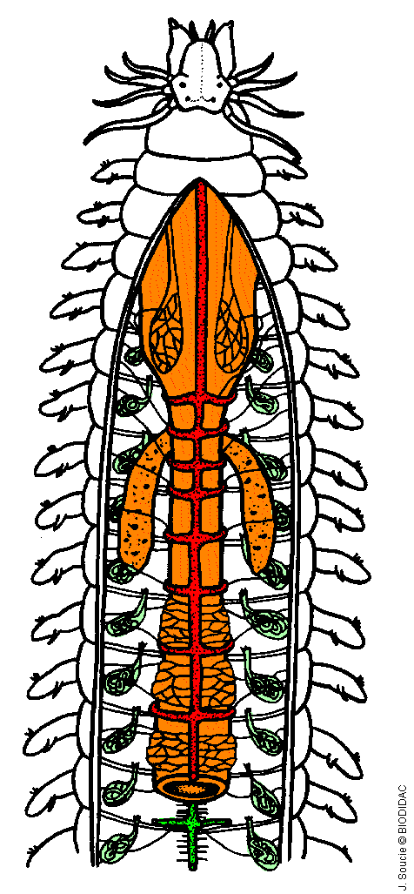
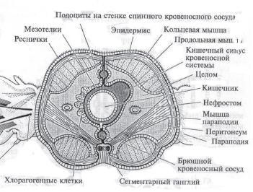
Класс Polychaeta (Многощетинковые черви )
п/кл Palpata
отр Phyllodocida
сем Nereidae
род Nereis (Нереис)
N. pelagica

Slide 3
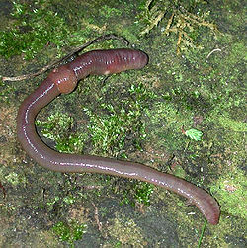
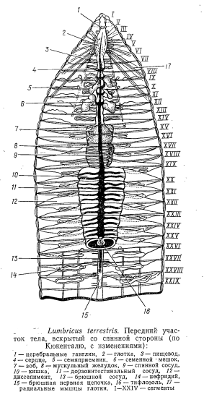
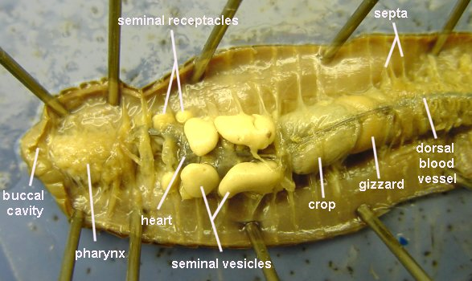
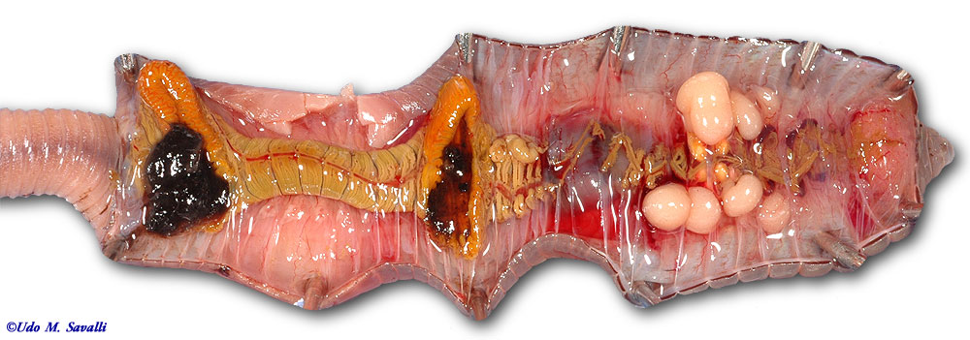
Надкласс Clitellata (Поясковые)
Класс Oligochaeta (Малощетинковые черви)
семейство Lumbricidae
род Lumbricus (Дождевой червь )

Slide 4
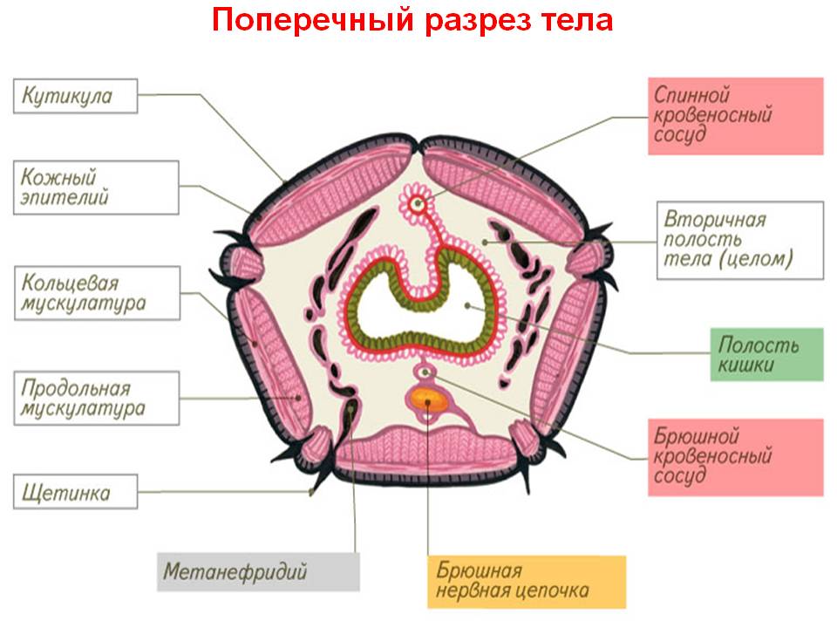
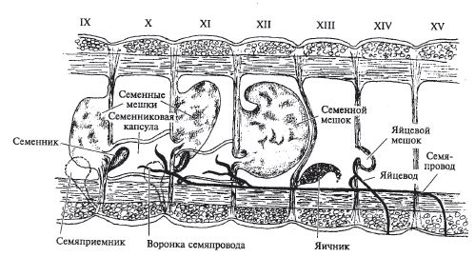
Надкласс Clitellata (Поясковые)
Класс Oligochaeta (Малощетинковые черви)
семейство Lumbricidae
род Lumbricus (Дождевой червь )

Slide 5
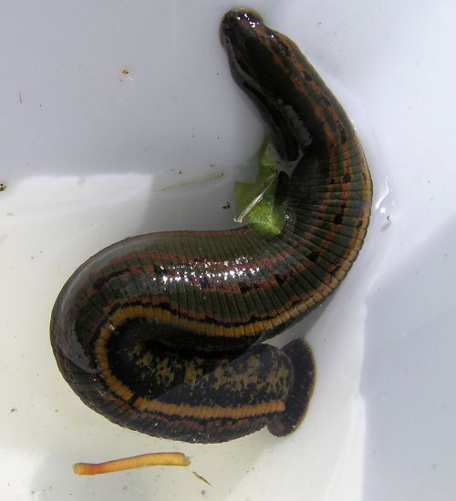
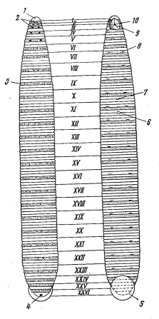
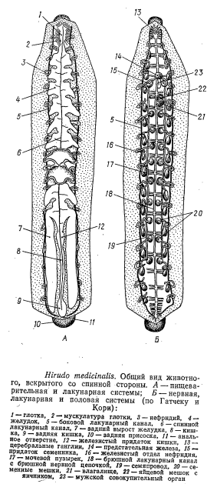
Надкласс Поясковые (Clitellata)
класс Hirudinea (Пиявки)
отряд Arhynchobdellida (Бесхоботные)
сем Hirudinidae (Настоящие пиявки )
род Пиявка (Hirudo)
Пиявка медицинская (H. medicinalis)

Slide 6
Mollusca

Slide 7
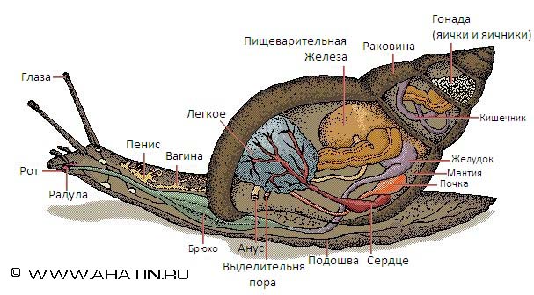
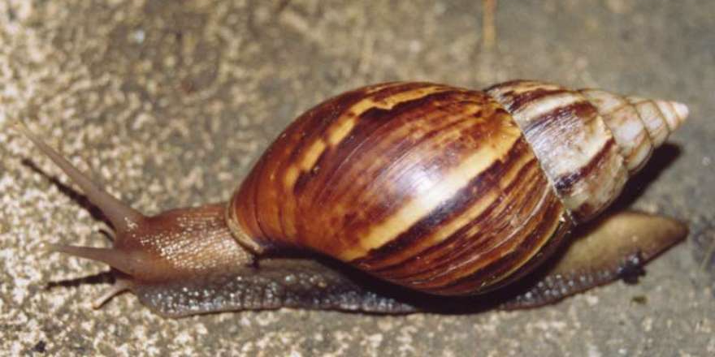
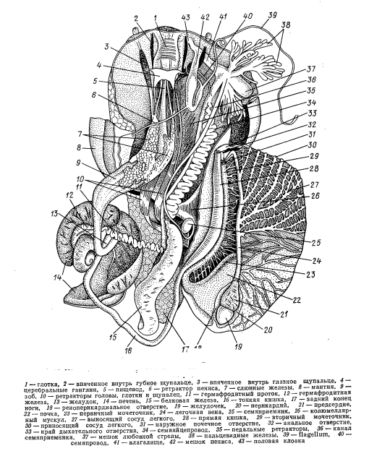
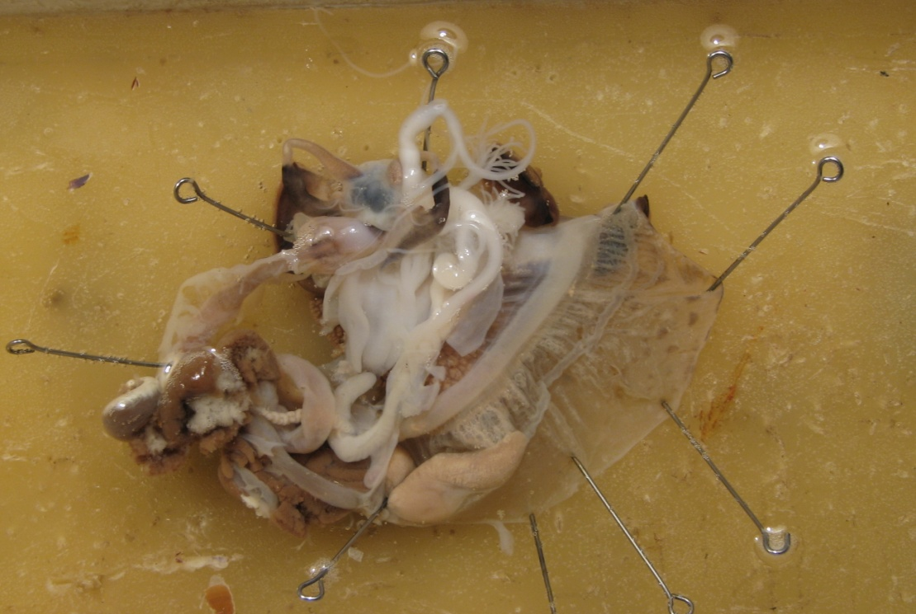
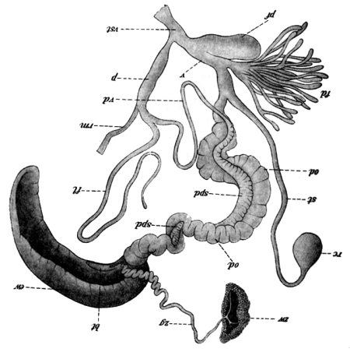
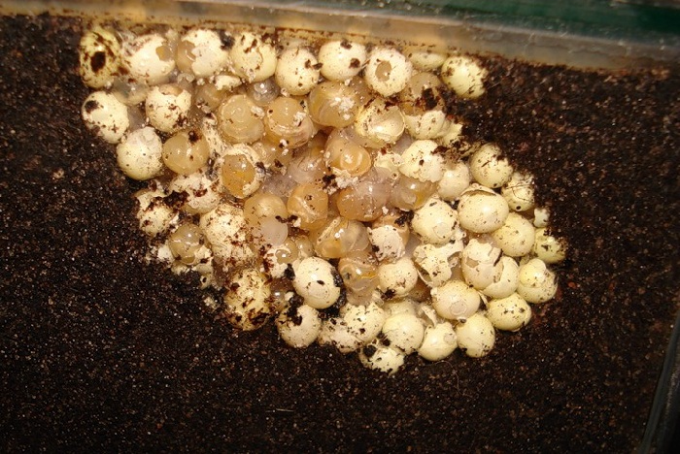
кл Gastropoda (Брюхоногие)
п/кл Pulmonata (Легочные)
отр Stylommatophora
сем Achatinidae
род Achatina

Slide 8
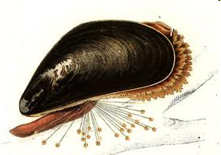
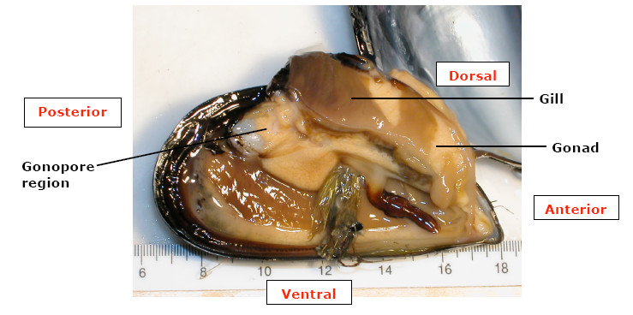
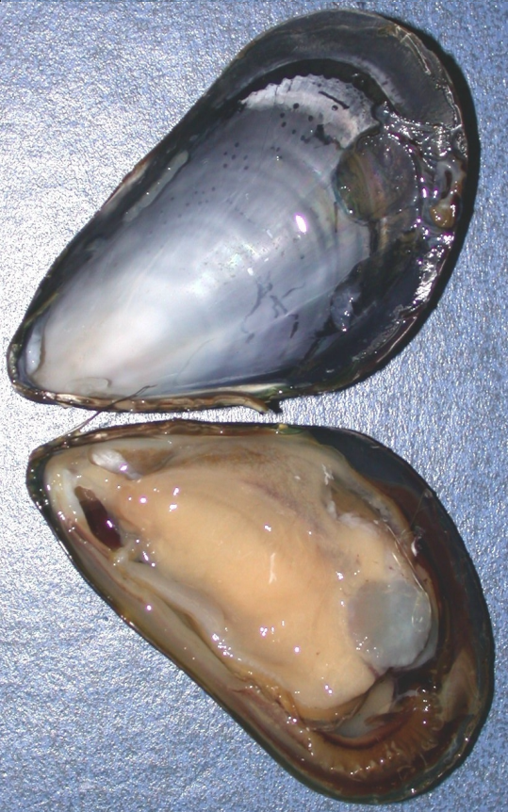
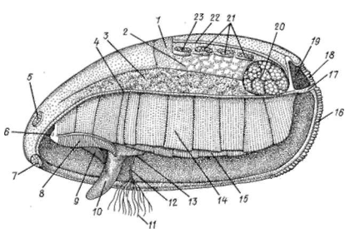
кл Bivalvia (Двустворчатые)
п/кл Pteriomorphia
отр Mytiloida
сем Mytilidae
род Mytilus (Мидия)
M. edulis (Мидия съедобная)

Slide 9
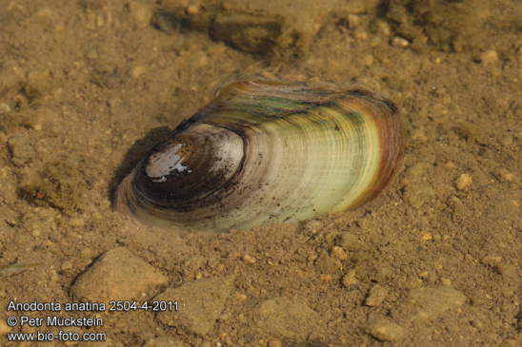
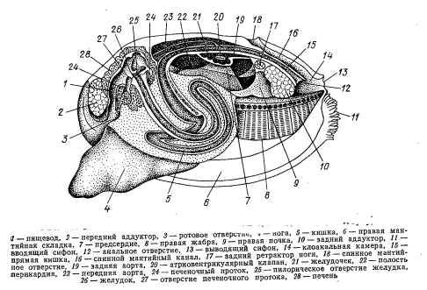
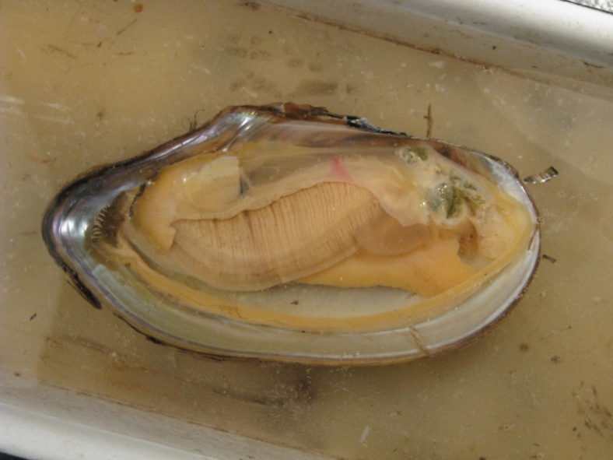
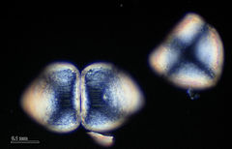
кл Bivalvia (Двустворчатые)
п/кл Eulamellibranchia
отр Unionida
сем Unionidae (Перловицы)
род Anodonta (Беззубка)

Slide 10
Arthropoda

Slide 11
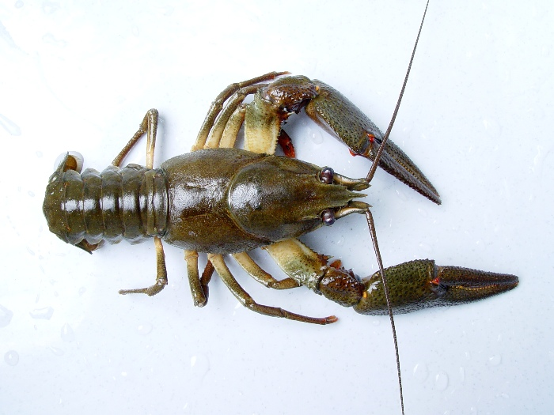
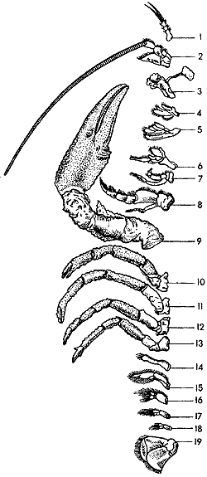
Класс Crustacea (Ракообразные)
Подкласс Malacostraca (Высшие раки)
Отряд Decapoda (Десятиногие)
Семейство Astacidae (Речные раки)
Род Astacus (Речной рак)
1 — антеннула;
2 — антенна;
3 — мандибула;
4 — максилла I ;
5 — максилла II ;
6— 8 — ногочелюсти;
9—13 — ходильные ноги; 14, 15 — копулятивный аппарат;
16—18— двуветвистые брюшные ножки;
19 — уропода
Самец
Notes:
11

Slide 12
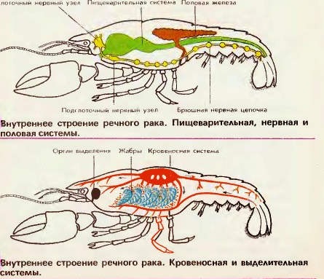
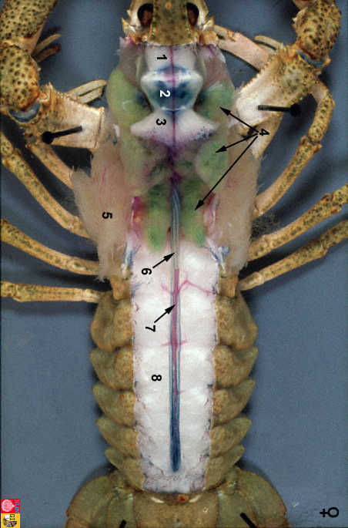
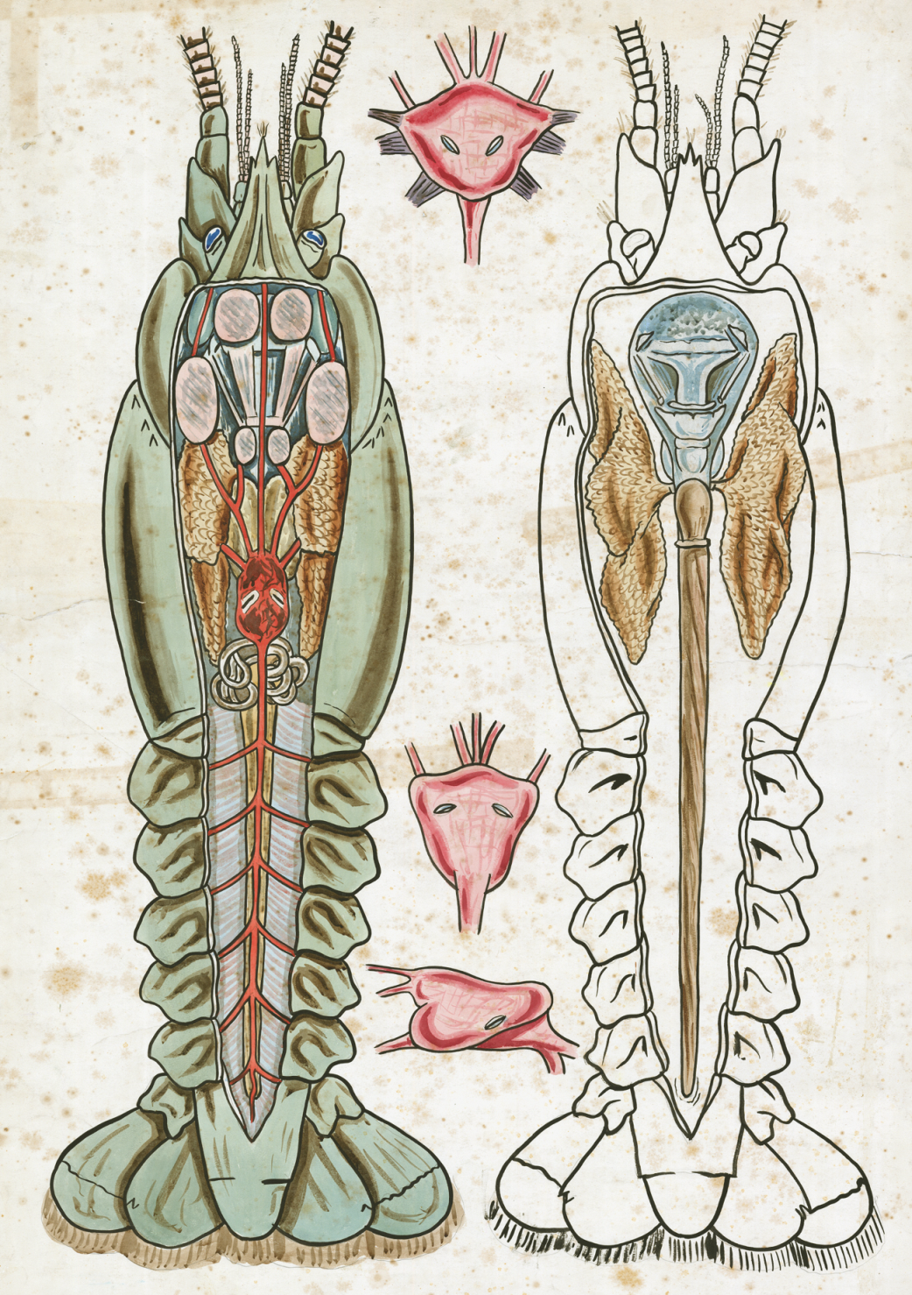
Класс Crustacea (Ракообразные)
Подкласс Malacostraca (Высшие раки)
Отряд Decapoda (Десятиногие)
Семейство Astacidae (Речные раки)
Род Astacus (Речной рак)
9
1 – передние мускулы желудка
2 – желудок
3 – задние мускулы желудка
4 – печень
5 – жабры
6 – кишечник
7 – спинная артерия
8 – мускулы брюшка
9 – зеленые железы

Slide 13
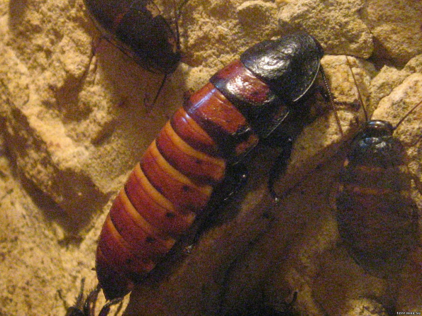
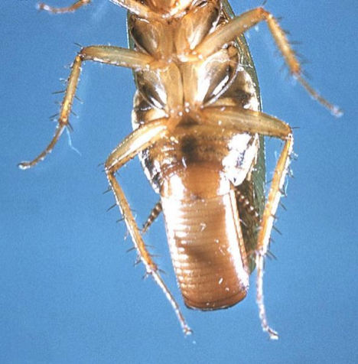
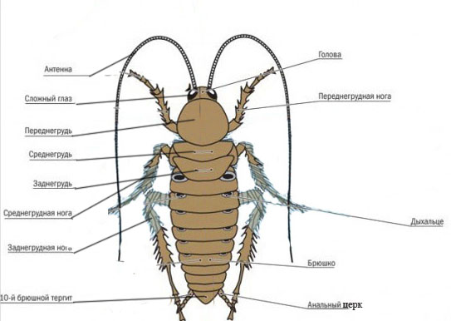
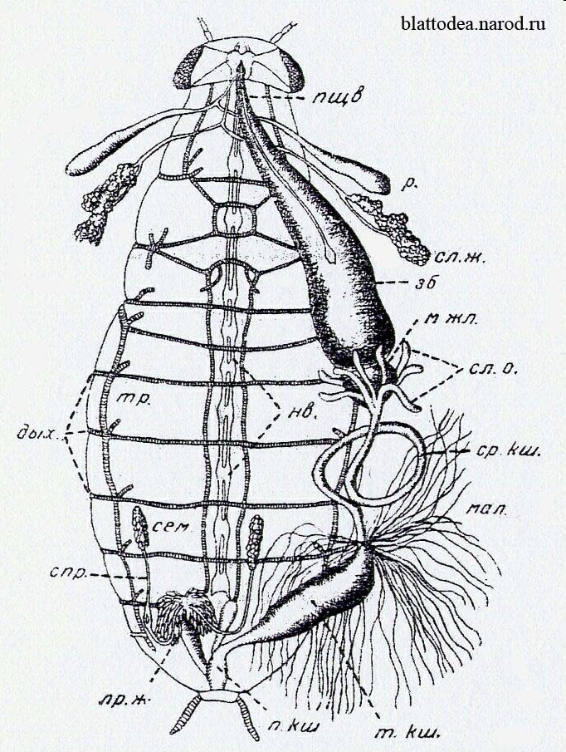
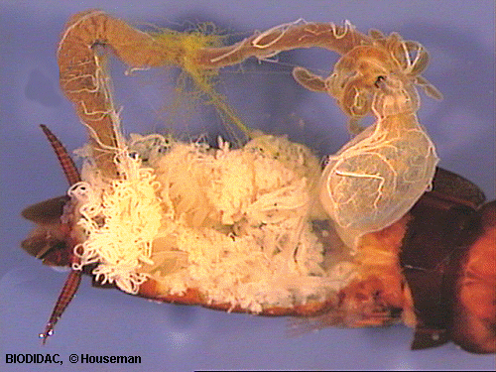
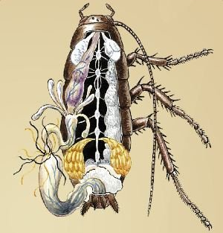
Класс Hexapoda (Шестиногие)
Подкласс Insecta (Насекомые)
Отряд Oothecaria (Тараканообразные )
п/отр Blattodea (Тараканы)
семейство Blaberidae
род Gromphadorhina
(Мадагаскарский шипящий таракан)
Notes:
13
13

Slide 14
Echinodermata

Slide 15
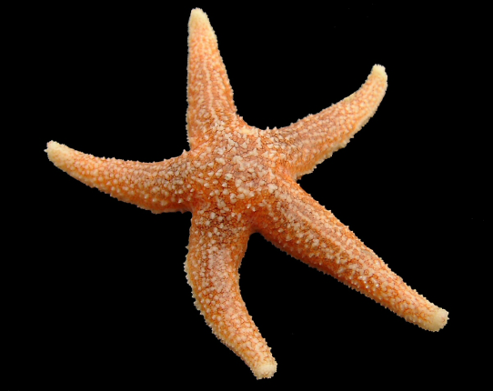
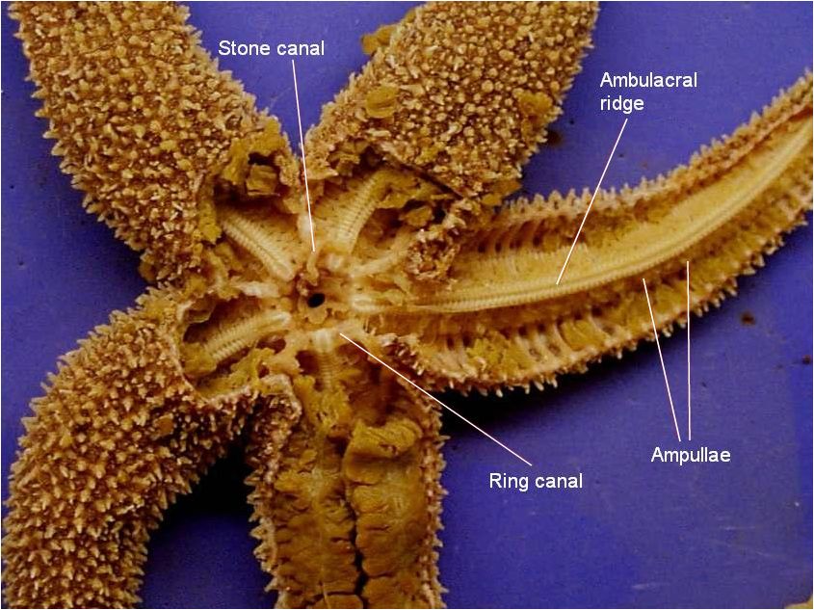
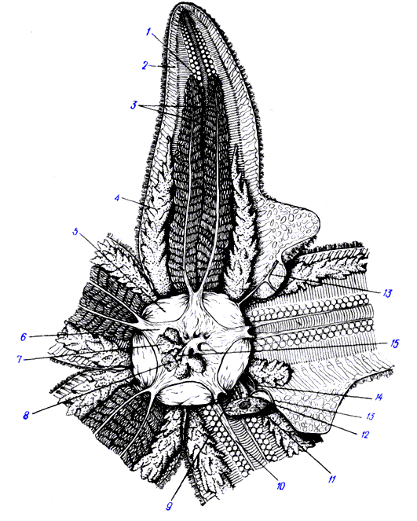
Класс Astroidea (Морские звезды)
Отряд Forcipulatida
Семейство Asteriidae
Род Asterias
A. rubens
1 – амбулакральные пластинки, 2 – маргинальные пластинки, 3 – печеночные отростки, 4 – гонады, 5- оральный отдел желудка, 6 – аборальный отдел желудка, 7 – ректальные железы, 8 – анальное отверстие, 9 – каменистый канал, 10 – мускулы-ретракторы желудка, 11 – мадрепоровая пластинка, 13 – половой столон, 14 – половой проток, 15 – задняя кишка

Slide 16
Дождевой червь
Нереис
Пиявка
Речной рак
Таракан
Беззубка
Мидия
Ахатина
Морская звезда
Набор чашек Петри
Набор цилиндров

Slide 17
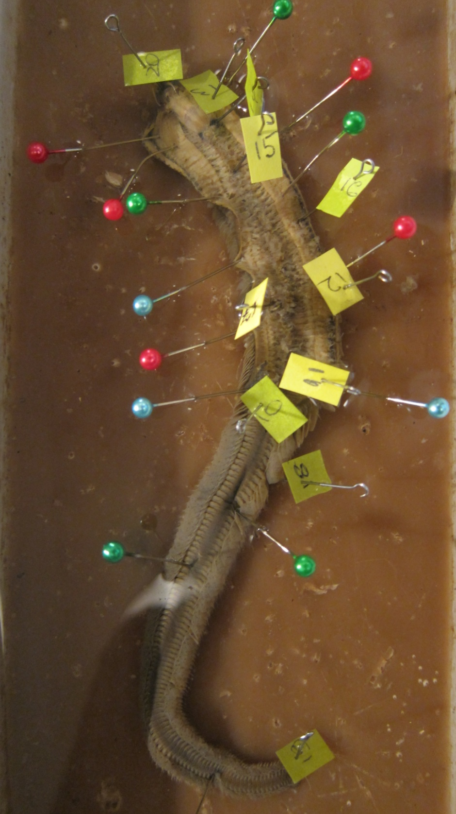
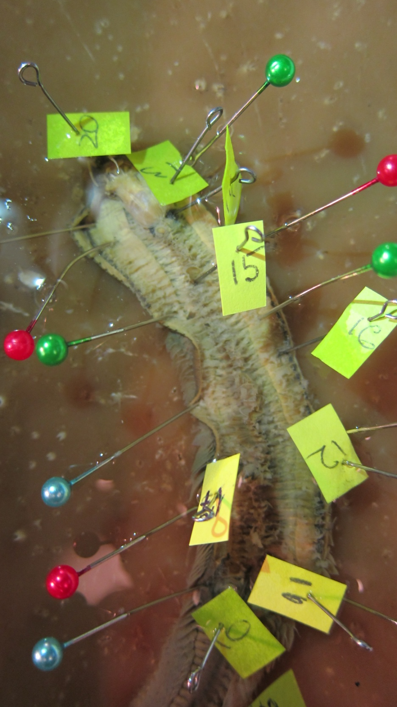
Класс Polychaeta (Многощетинковые черви ) п/кл Palpata отр Phyllodocida сем Nereidae Nereis pelagica ,,

Slide 18
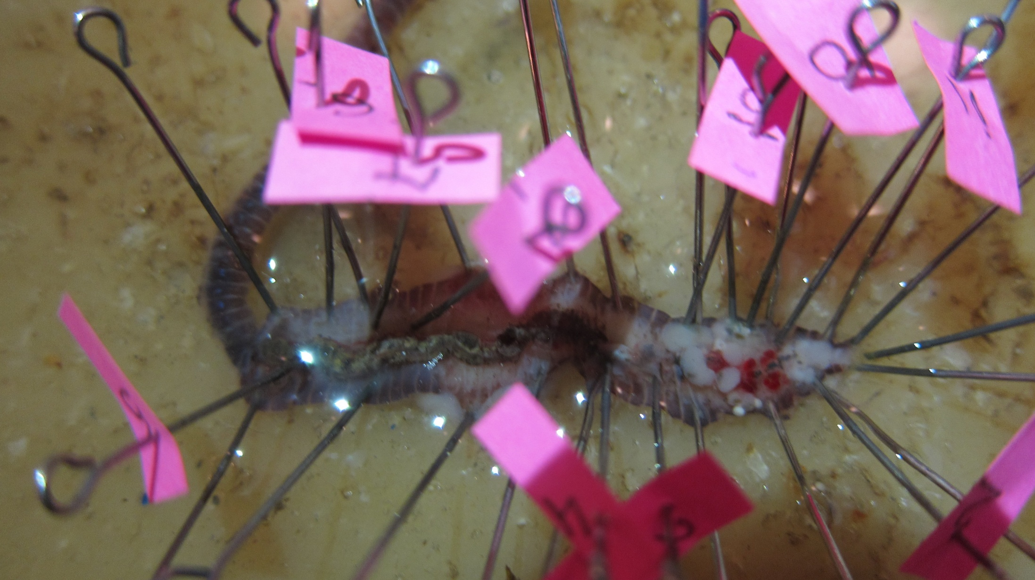
Надкласс Clitellata (Поясковые)
Класс Oligochaeta (Малощетинковые черви)
семейство Lumbricidae
род Lumbricus (Дождевой червь )

Slide 19
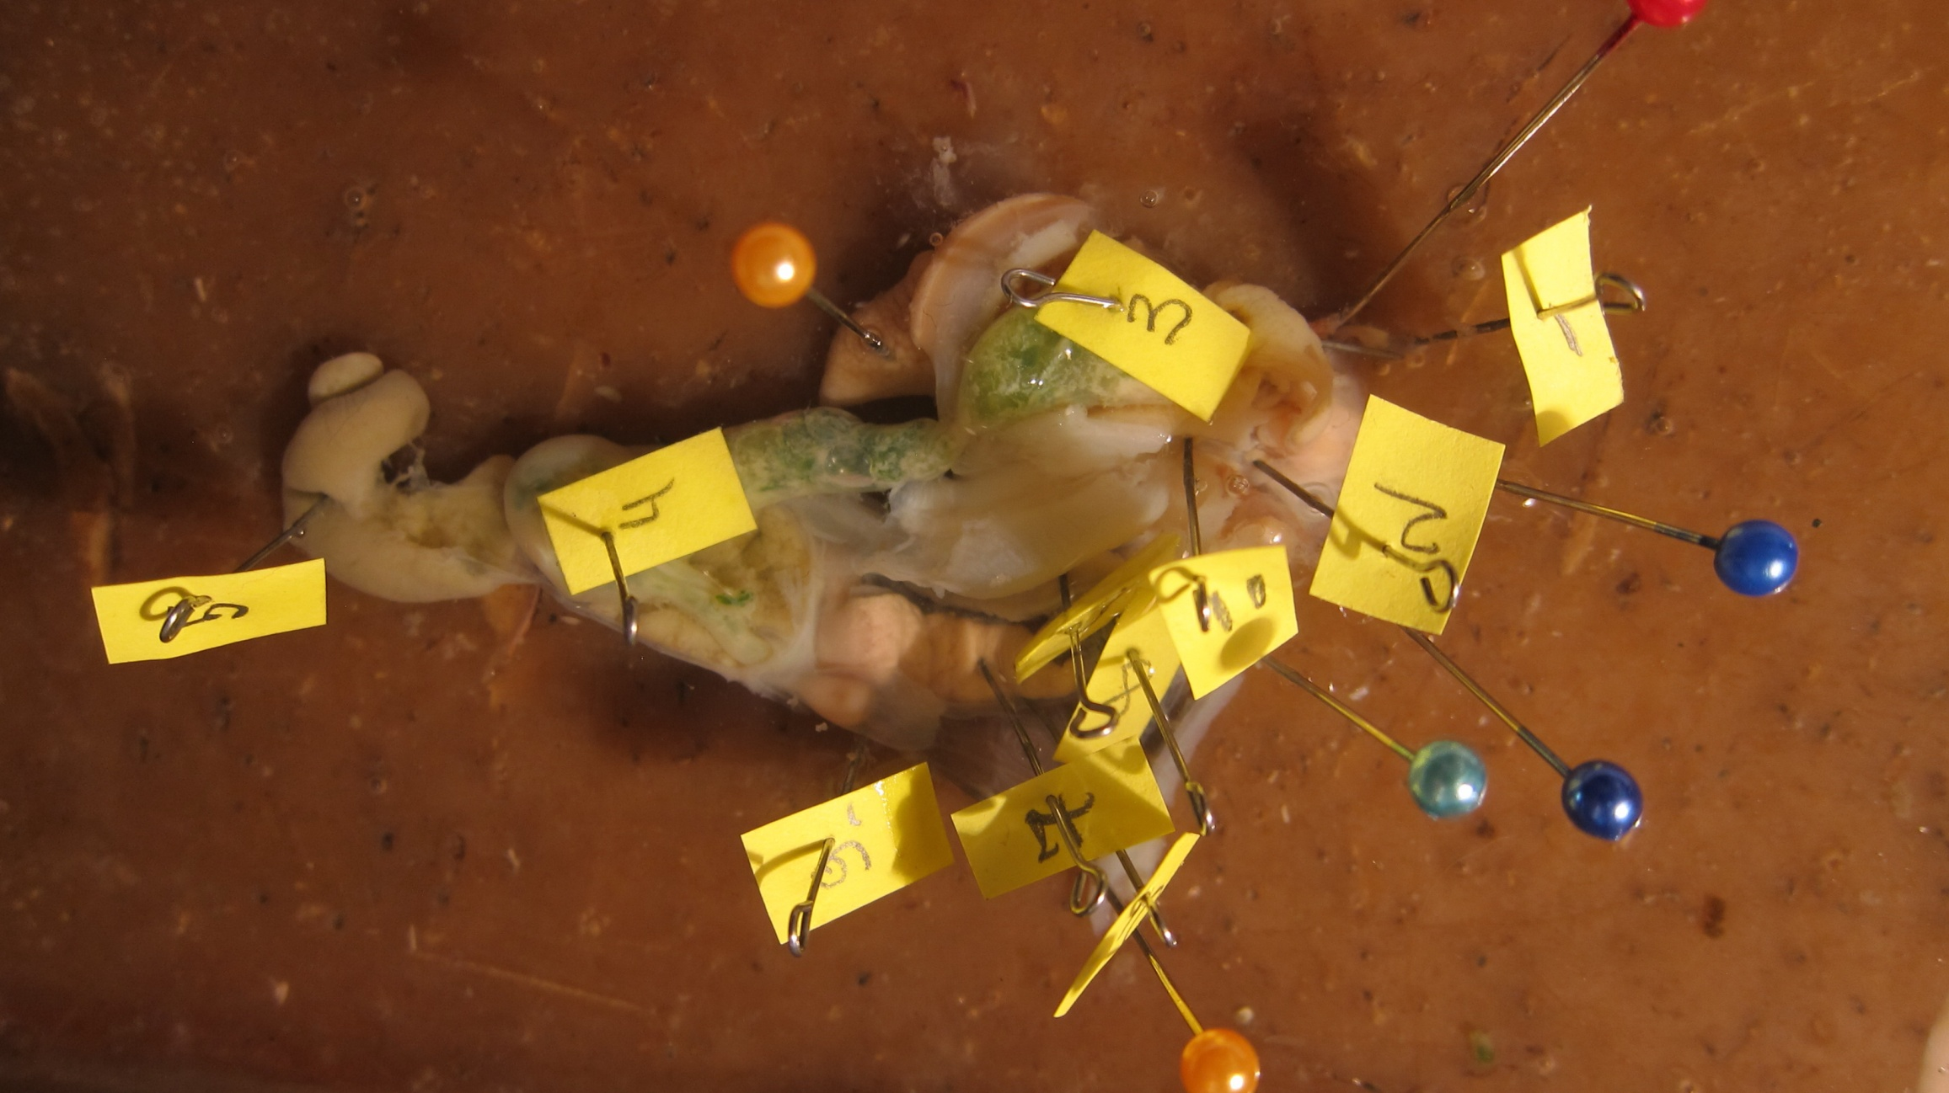
кл Gastropoda (Брюхоногие)
п/кл Pulmonata (Легочные)
отр Stylommatophora
сем Achatinidae
род Achatina

Slide 20
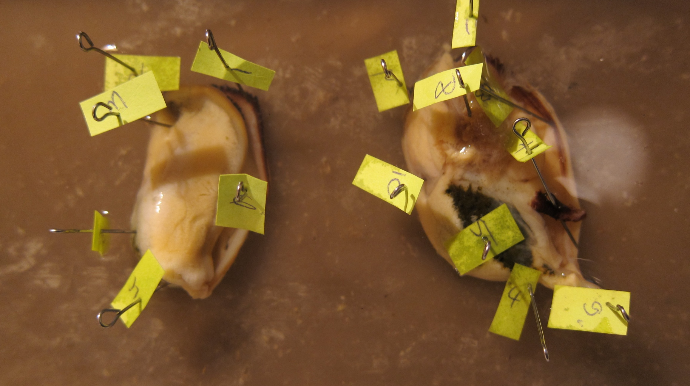
кл Bivalvia (Двустворчатые)
п/кл Pteriomorphia
отр Mytiloida
сем Mytilidae
Mytilus (Мидия)
M. edulis (Мидия съедобная)

Slide 21
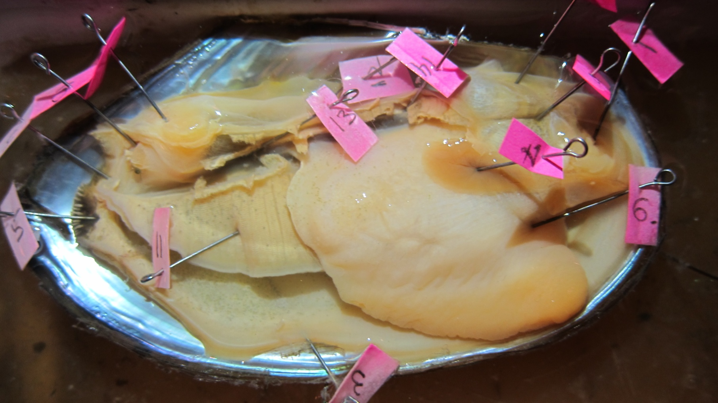
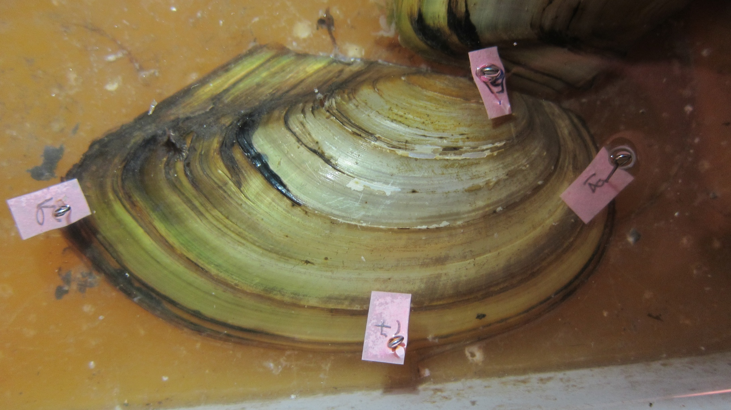
кл Bivalvia (Двустворчатые)
п/кл Eulamellibranchia
отр Unionida
сем Unionidae (Перловицы)
род Anodonta (Беззубка)

Slide 22
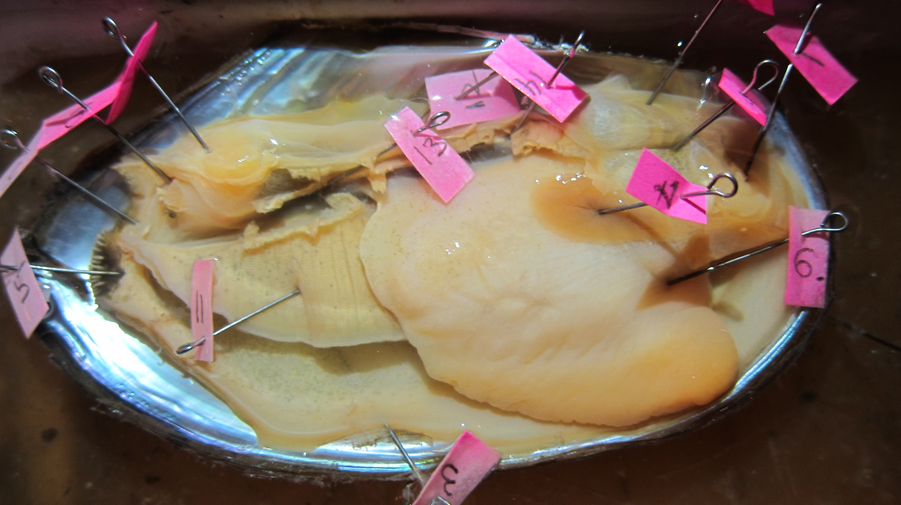
кл Bivalvia (Двустворчатые)
п/кл Eulamellibranchia
отр Unionida
сем Unionidae (Перловицы)
род Anodonta (Беззубка)

Slide 23
Класс Crustacea (Ракообразные)
Подкласс Malacostraca (Высшие раки)
Отряд Decapoda (Десятиногие)
Семейство Astacidae (Речные раки)
Род Astacus (Речной рак)

Slide 24
Класс Crustacea (Ракообразные)
Подкласс Malacostraca (Высшие раки)
Отряд Decapoda (Десятиногие)
Семейство Astacidae (Речные раки)
Род Astacus (Речной рак)

Slide 25
САМЕЦ
САМКА
Класс Hexapoda (Шестиногие)
Подкласс Insecta (Насекомые)
Отряд Oothecaria (Тараканообразные )
п/отр Blattodea (Тараканы)
семейство Blaberidae
род Gromphadorhina
(Мадагаскарский шипящий таракан)

Slide 26
Класс Astroidea (Морские звезды)
Отряд Forcipulatida
Семейство Asteriidae
Род Asterias
A. rubens

